Slide 1


小波说雨燕
iOS 9⚡️闪电开发
中级篇
3.自适应单元格和动态字体

Slide 2
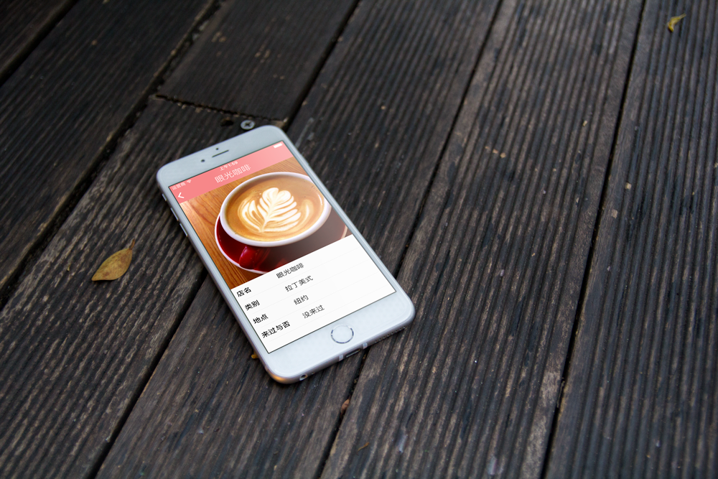
“人生中最好的年头，是靠自己的年头。那些年，你不拼爹，不靠妈，不骂社会，不做喷子。那些年，你活出了自我”
– 阿伯特 爱丽丝

Slide 3
iOS8推出的UITableView的新特性“自适应单元格”，可以根据内容动态调整单元格高度，非常实用。只要做好布局约束和加上几行代码就可以做到。
“自适应单元格”支持“动态字体”。动态字体可以让用户自定义app中字体大小。

Slide 4


自适应单元格
使用概要
1.对原先单元格添加自动布局约束
2.指定列表视图的 estimatedRowHeight（预计行高）属性
3.设置列表视图的rowHeight（行高）属性为 UITableViewAutomaticDimension（自动计算）
实例代码：
tableView.estimatedRowHeight = 50
tableView.rowHeight = UITableViewAutomaticDimension
起始工程:上一章完成版

Slide 5


更新数据
目
启用自适应及添加约束
录
标签行数自适应
动态字体

Slide 6

更新数据

Slide 7
地址细化
Restaurant(name: "咖啡胡同", type: "咖啡 & 茶店", location: "香港上环德辅道西78号G/F", image: "cafedeadend.jpg", isVisited: false) ,
Restaurant(name: "霍米", type: "咖啡", location: "香港上环文咸东街太平山22-24A，B店", image: "homei.jpg", isVisited: false) ,
Restaurant(name: "茶.家", type: "茶屋", location: "香港葵涌和宜合道熟食市场地下", image: "teakha.jpg", isVisited: false) ,
Restaurant(name: "洛伊斯咖啡", type: "奥地利式 & 休闲饮料", location: "香港新界葵涌屏富径", image: "cafeloisl.jpg", isVisited: false) ,
Restaurant(name: "贝蒂生蚝", type: "法式", location: "香港九龙尖沙咀河内道18号(近港铁尖东站N3,N4出口) ", image: "petiteoyster.jpg", isVisited: false) ,
Restaurant(name: "福奇餐馆", type: "面包房", location: "香港岛中环都爹利街13号乐成行地库中层", image: "forkeerestaurant.jpg", isVisited: false) ,
Restaurant(name: "阿波画室", type: "面包房", location: "香港岛铜锣湾轩尼诗道555号崇光百货地库2楼30号铺", image: "posatelier.jpg", isVisited: false) ,
Restaurant(name: "伯克街面包坊", type: "巧克力", location: "4 Hickson Rd、The Rocks NSW 2000", image: "bourkestreetbakery.jpg", isVisited: false) ,
Restaurant(name: "黑氏巧克力", type: "咖啡", location: "31 Wheat Rd、Sydney NSW 2001", image: "haighschocolate.jpg", isVisited: false) ,
Restaurant(name: "惠灵顿雪梨", type: "美式 & 海鲜", location: "1/11-31 York Street Sydney NSW Australia、Sydney NSW 2000", image: "palominoespresso.jpg", isVisited: false) ,
Restaurant(name: "北州", type: "美式", location: "Macy's、151 W 34th St Fifth Floor、New York, NY 10001", image: "upstate.jpg", isVisited: false) ,
Restaurant(name: "布鲁克林塔菲", type: "美式", location: "250 8th Ave、New York, NY 10107", image: "traif.jpg", isVisited: false) ,
Restaurant(name: "格雷厄姆大街肉", type: "早餐 & 早午餐", location: "55-1 Riverwalk Pl、West New York, NJ 07093", image: "grahamavenuemeats.jpg", isVisited: false) ,
Restaurant(name: "华夫饼 & 沃夫", type: "法式 & 茶", location: "1585 Broadway、New York, NY 10036-8200", image: "wafflewolf.jpg", isVisited: false) ,
Restaurant(name: "五叶", type: "咖啡 & 茶", location: "1460 Broadway、New York, NY 10036", image: "fiveleaves.jpg", isVisited: false) ,
Restaurant(name: "眼光咖啡", type: "拉丁美式", location: "250 8th Ave、New York, NY 10107", image: "cafelore.jpg", isVisited: false) ,
Restaurant(name: "忏悔", type: "西班牙式", location: "822 Lexington Ave、New York, NY 10065", image: "confessional.jpg", isVisited: false) ,
Restaurant(name: "巴拉菲娜", type: "西班牙式", location: "Unit 2, Eldon Chambers、30-32 Fleet St、London EC4Y 1AA", image: "barrafina.jpg", isVisited: false) ,
Restaurant(name: "多尼西亚", type: "西班牙式", location: "Waterloo Station、London SE1 7LY", image: "donostia.jpg", isVisited: false) ,
Restaurant(name: "皇家橡树", type: "英式", location: "Unit 4a、44-58 Brompton Rd、London SW3 1BW", image: "royaloak.jpg", isVisited: false) ,
Restaurant(name: "泰咖啡", type: "泰式", location: "7-9 Golders Green Rd、London NW11 8DY", image: "thaicafe.jpg", isVisited: false)

Slide 8
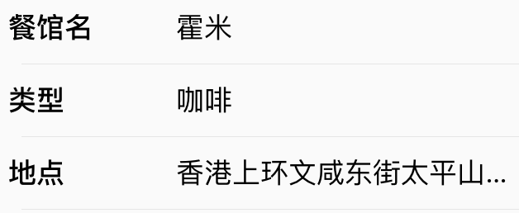
运行
地址多余部分被缩略

Slide 9
启用自适应及添加约束

Slide 10

启用自适应
在餐馆详情页视图控制器的载入方法中加入：
tableView.estimatedRowHeight = 36
tableView.rowHeight = UITableViewAutomaticDimension

Slide 11
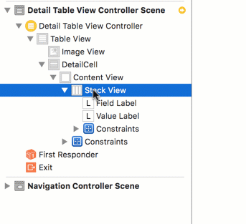
追加约束
使用单元格自适应，必须确保相应的标签设置了顶距和底距。
对stack view设置相对其容器视图的顶距和底距为0.

Slide 12
查看运行效果
你会发现标签依然是缩略的。

Slide 13
标签行数自适应

Slide 14

默认标签的行数是固定的

Slide 15
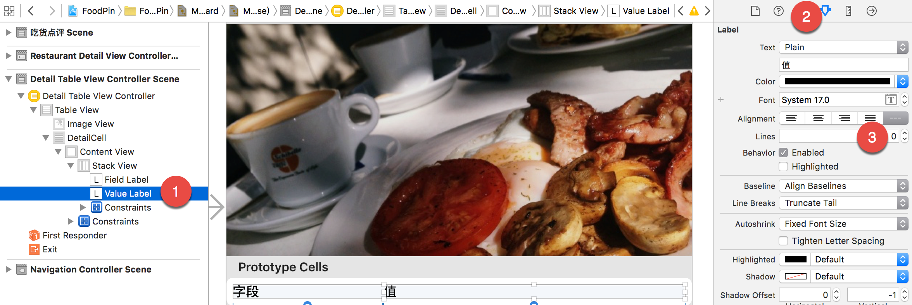
标签行数非固定
设置Line属性为0。然后运行

Slide 16
练习：尝试实现餐馆列表页的单元格自适应

Slide 17
动态字体

Slide 18
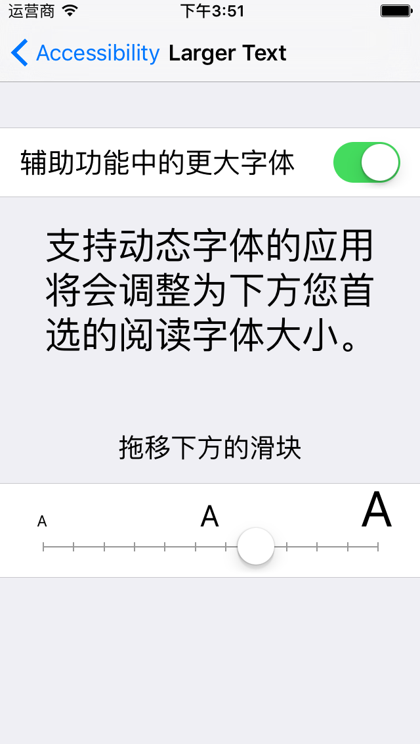
iOS动态字体
设置 > 通用 > 辅助功能 > 更大字体 > 辅助功能中的更大字体
启用之后，可以拖动滑块改变app中字体大小。
但目前支持的app不多。
苹果鼓励app支持这一特性。

Slide 19
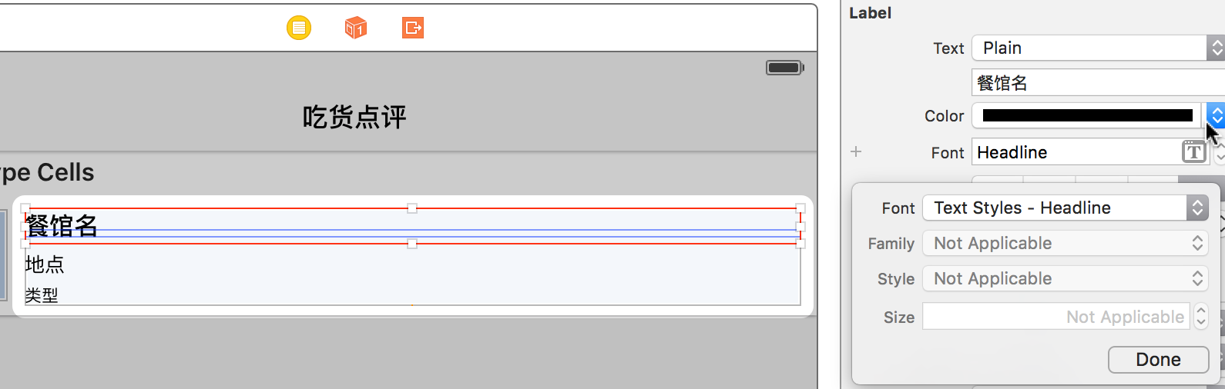
适配动态字体
小菜一碟！
只要在设置字体时，不设置字体大小，而是选择一种文字样式即可。
比如把餐馆名标签的字体设为“Headline”

Slide 20
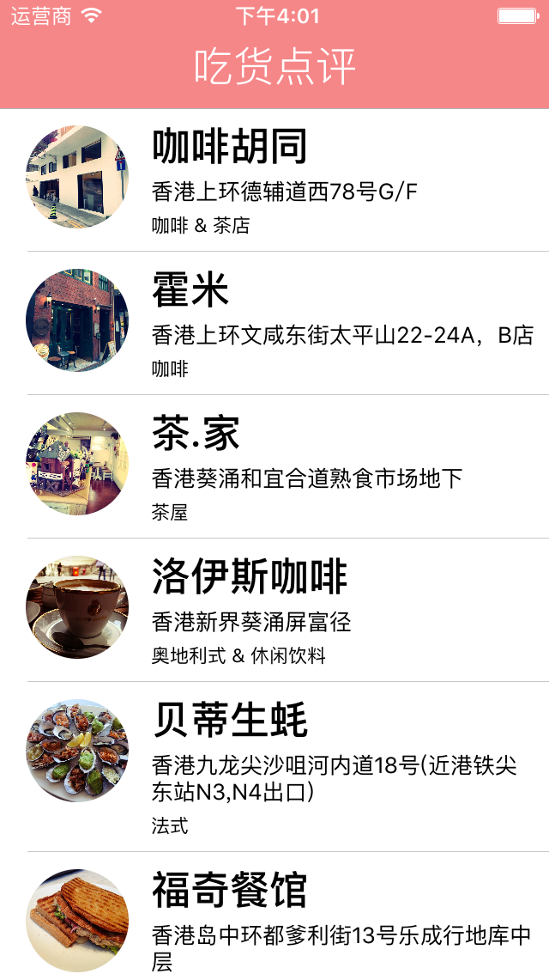
运行效果！

Slide 21

课件及参考源码:
https://github.com/yagamis/selfsizecell

